Slide 1
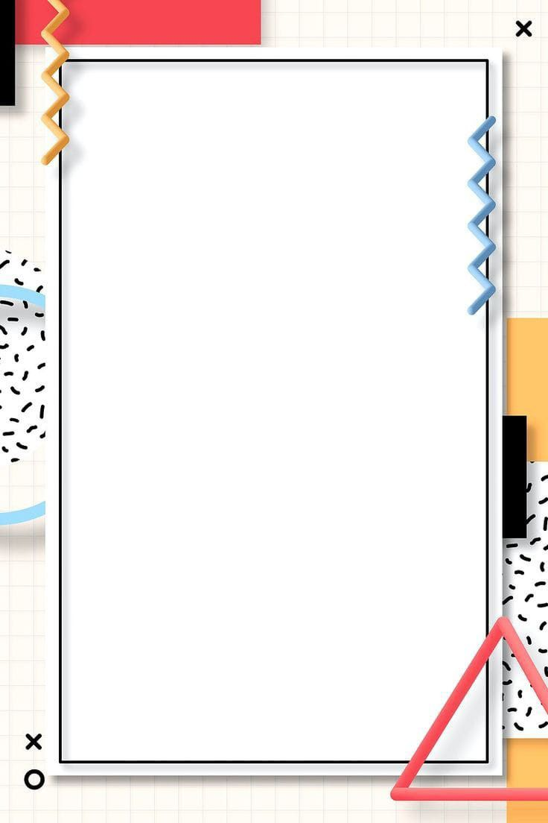

الدرس الرابع : إحتمالات الحوادث المستقلة
والحوادث الغيرمستقلة
الصف :الثاني ثانوي

Slide 2
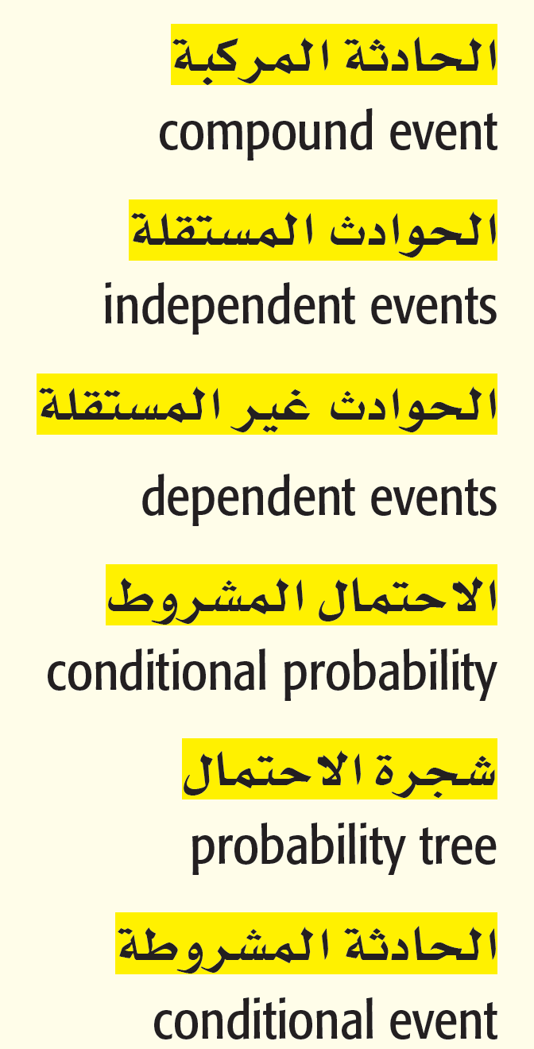
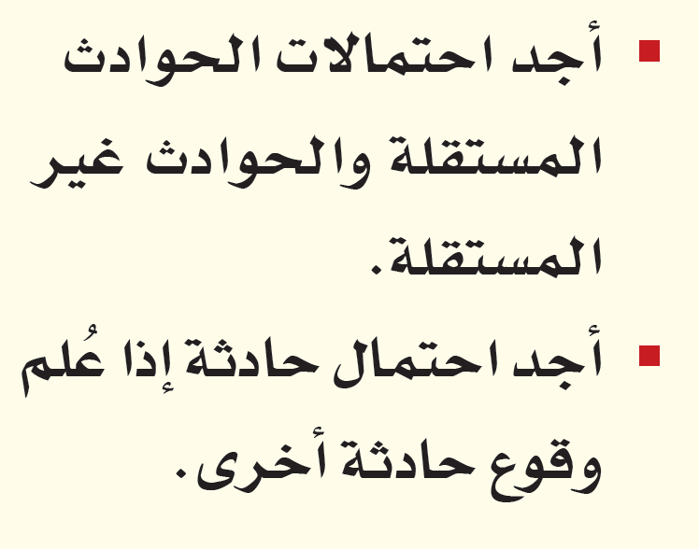

المفردات
الآن
فيماسبق

Slide 3

لماذا

Slide 4
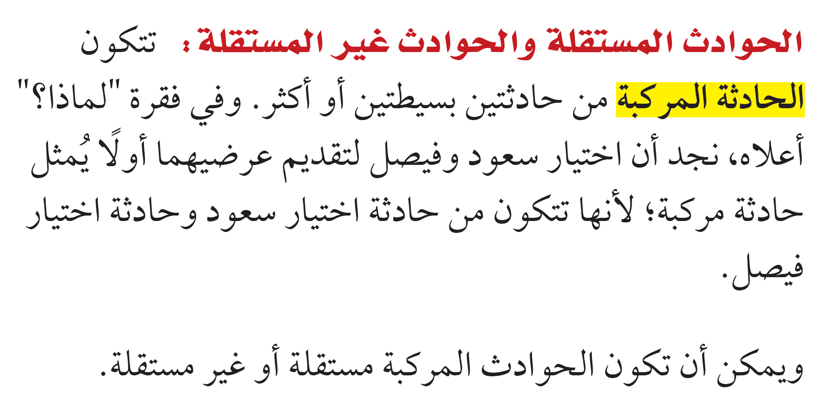

Slide 5
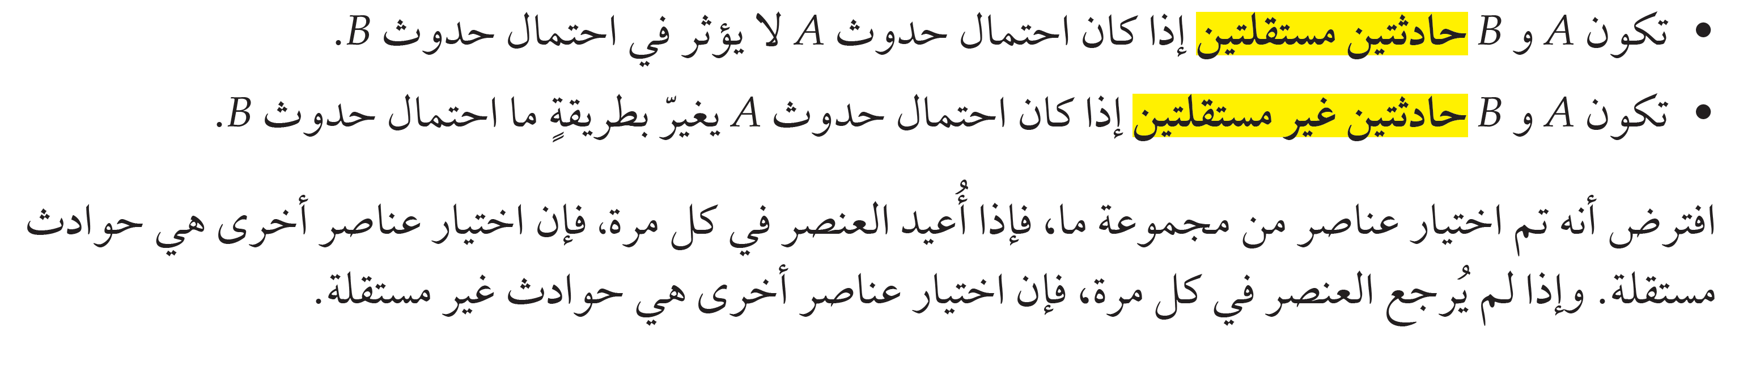
الحوادث المستقلة
1) إلقاء قطعة نقود مرة واحدة ثم إلقاء قطعة نقود أخرى مرة واحدة
2) إلقاء قطعة نقود مرة واحدة ثم إلقاء مكعب مرة واحدة
3) سحبت بطاقة من مجموعة بطاقات,ثم أعيدت إلى المجموعة,ثم سحبت
بطاقة ثانية

Slide 6
الحوادث الغيرالمستقلة
1) وصل فريق كرة القدم في مدرسة إلى الدور قبل النهائي, وإذا ربح فسيلعب
في المباراة النهائية للبطولة
2) سحبت كرة عشوائيا من كيس به $10$كرات دون إعادتها ,ثم سحب كرة ثانية

Slide 7
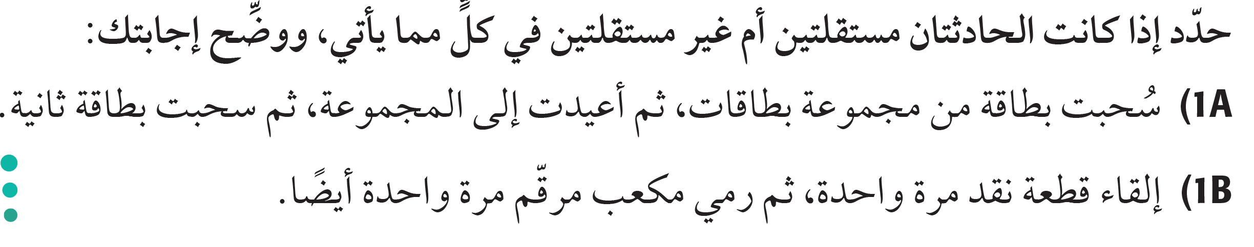
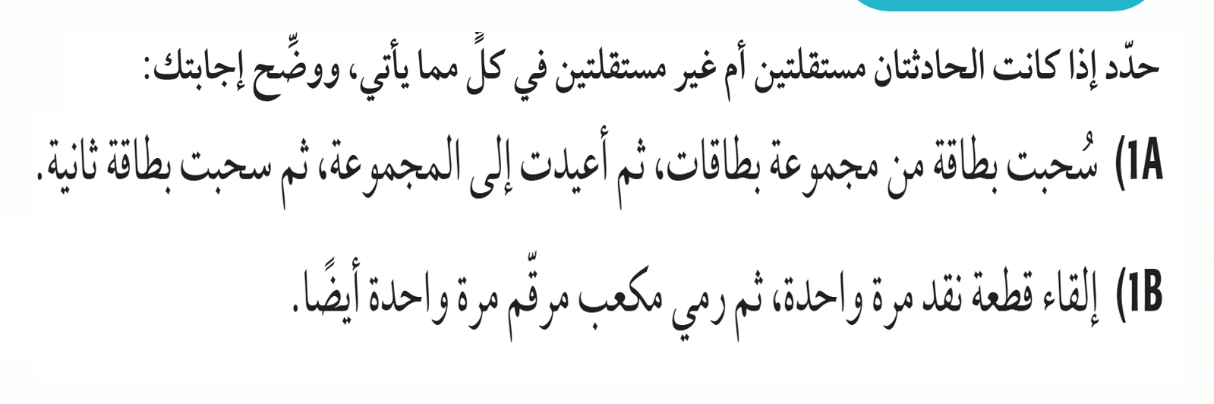
تحقق من فهمك
: لأن البطاقة الأولى أعيدت إلى الكيس فلن يؤثر
إختيارها على إختيار البطاقة الثانية
الحادثتان مستقلتان
: لأن إحتمال ناتج تجربة إلقاء قطعة النقدلا يؤثر
في إحتمال ناتج تجربة رمي المكعب المرقم
الحادثتان مستقلتان

Slide 8
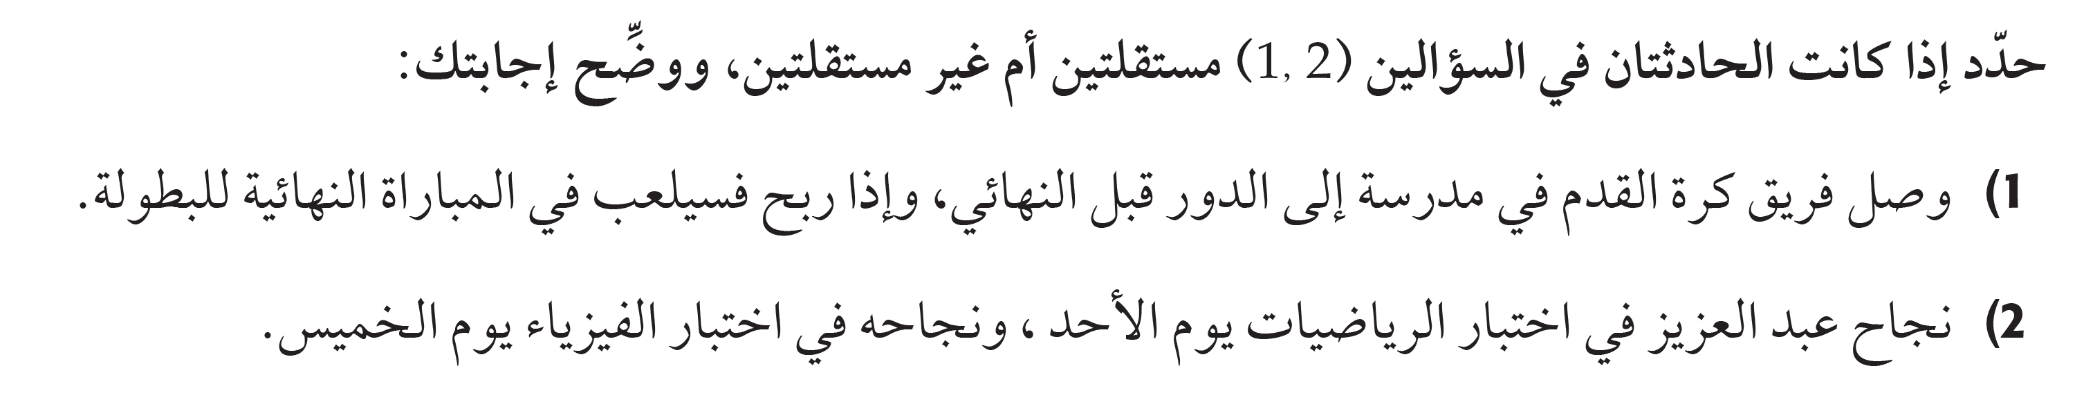
تاكد
: لأن سيلعب فريق المدرسة في مباراة البطولة
إذا ربح مباراته في الدور قبل النهائي
الحادثتان غير مستقلتان
: لا تؤثر نتيجة عبد العزيز في الإختبارالأول
على نتيجته في الإختبار الثاني
الحادثتان مستقلتان

Slide 9
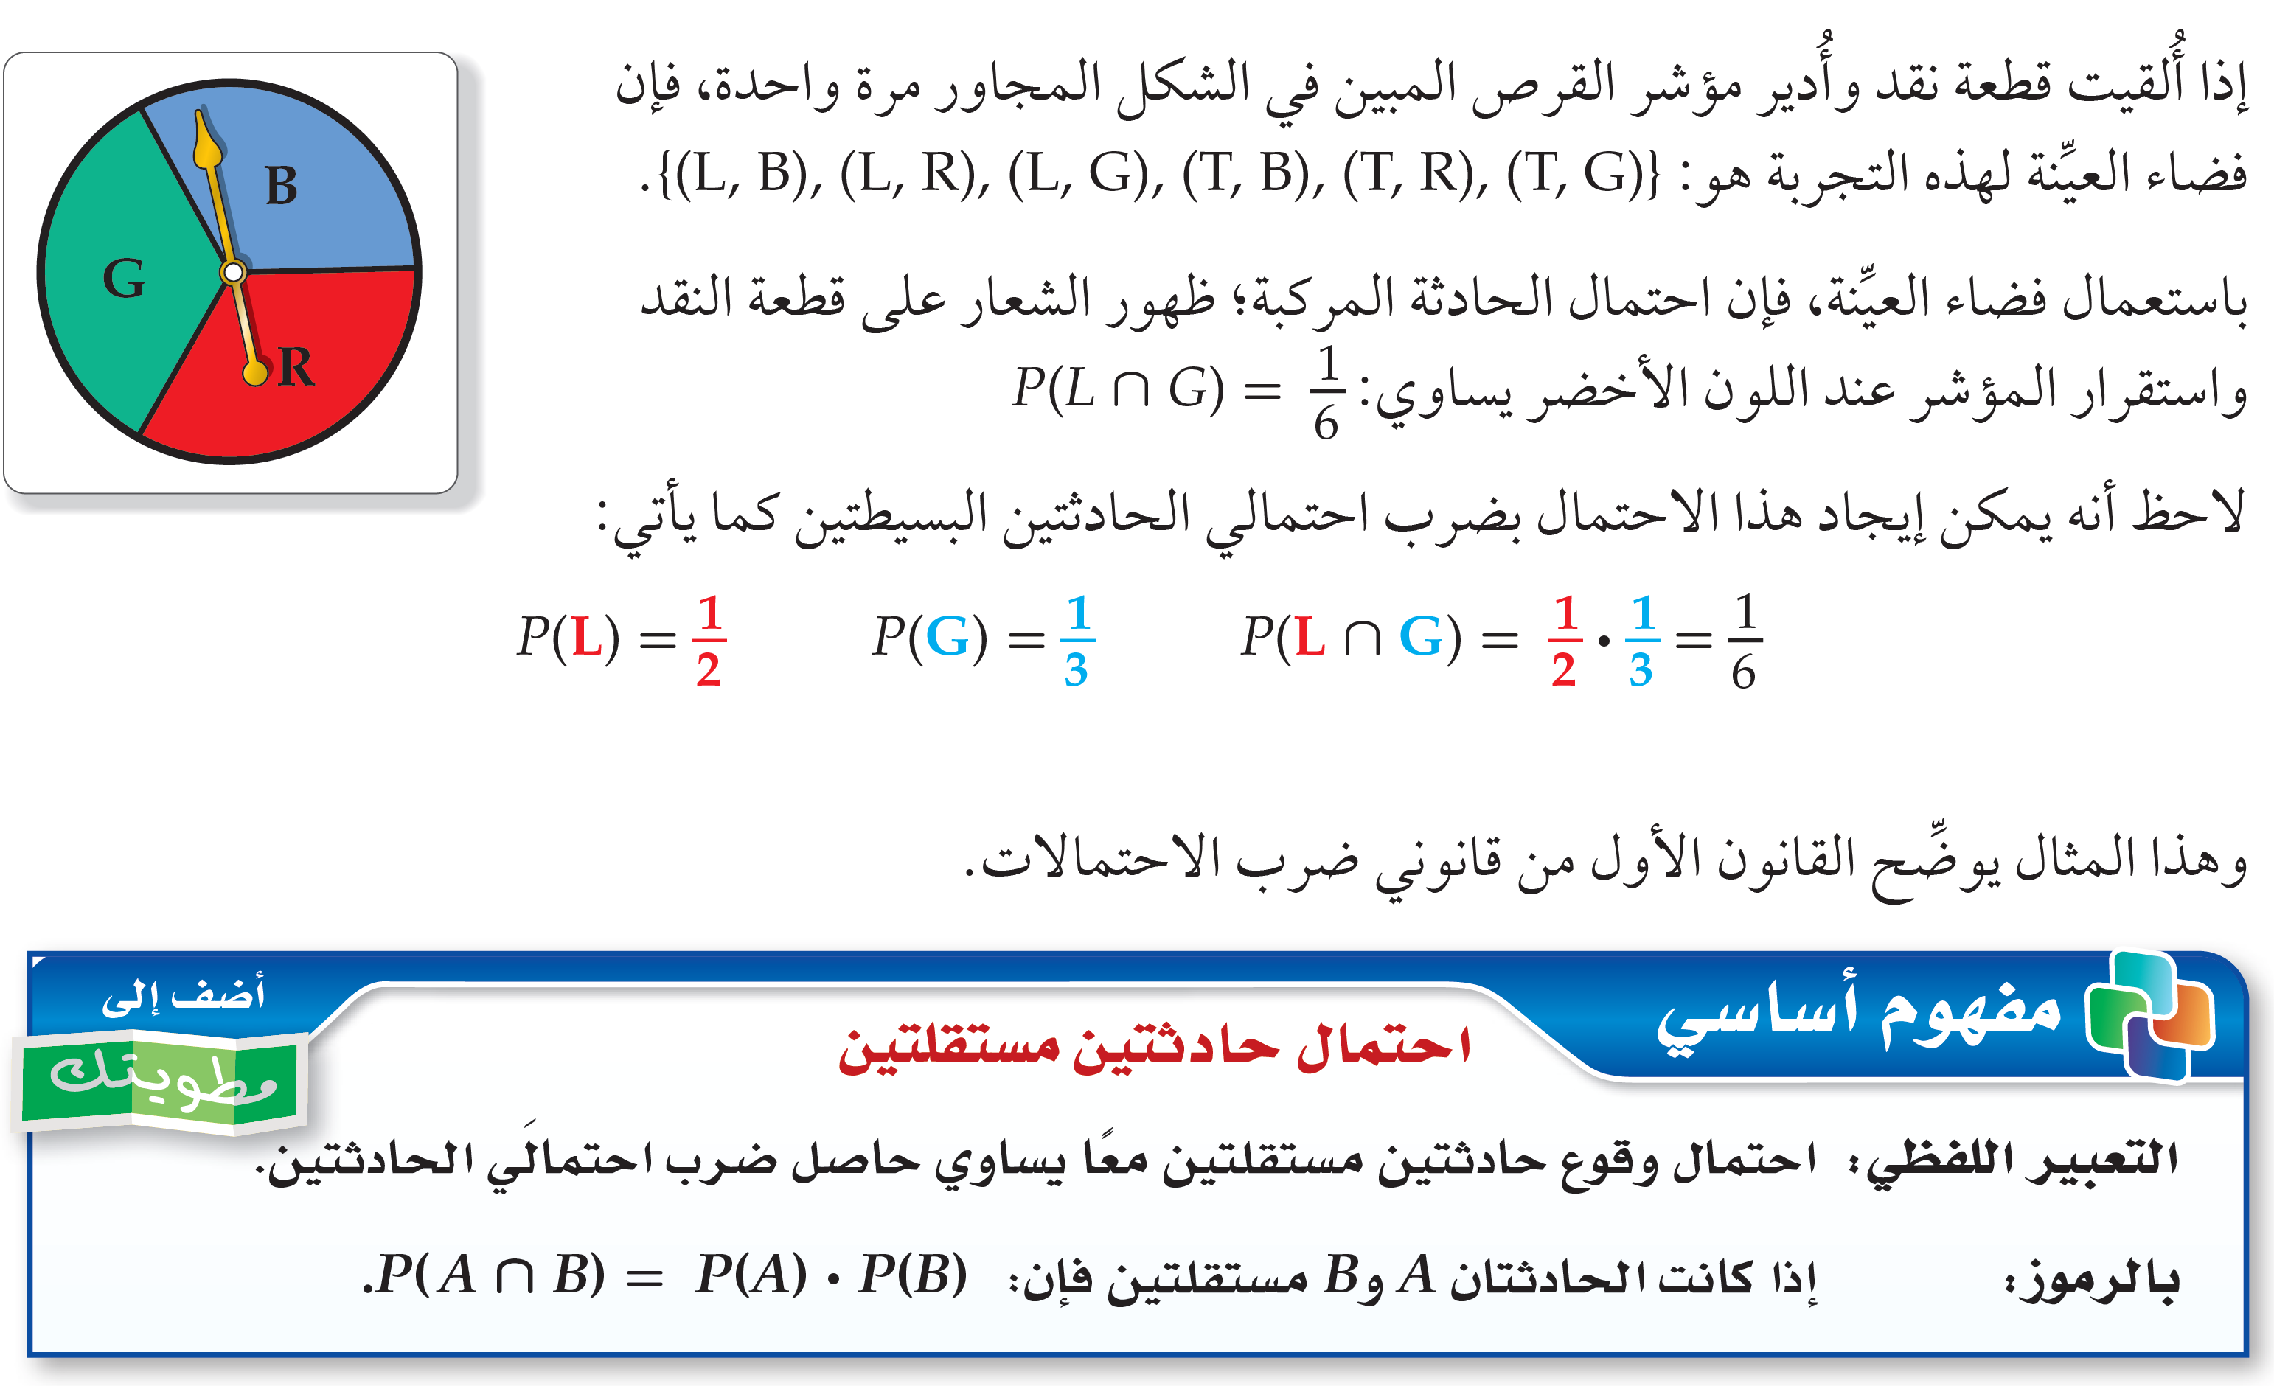

Slide 10
إحتمال حادثتين مستقلتين

Slide 11
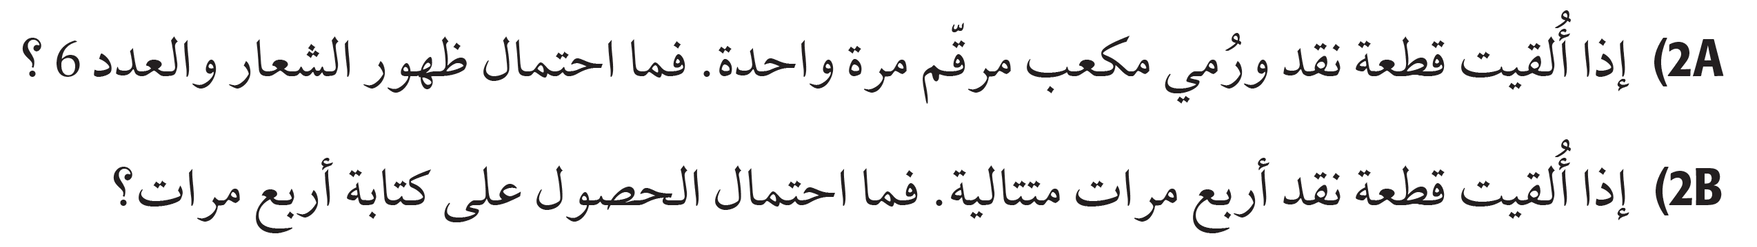

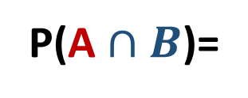

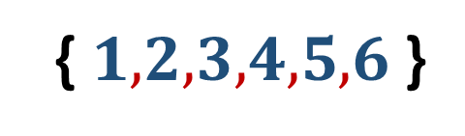



تحقق من فهمك
:Bظهورالعدد6
:Aظهورالشعار
الحادثتان مستقلتان
$$\frac{1}{2}$$
{ }
P(A)=
, كتابة (T )
شعار( L )
فضاء العينة (قطعة النقد):
$$\frac{1}{6}$$
P(B)=
{ $1,2,3,4,5,6$ }
فضاء العينة (المكعب المرقم ):
$$\frac{1}{2}$$
$$∙\frac{1}{6}$$
$$=\frac{1}{12}$$
P(A $∩B$)=

Slide 12


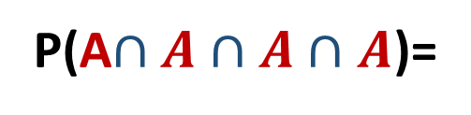

تحقق من فهمك
عملية إلقاء قطعة النقد 4 مرات تمثل 4 حوادث مستقلة
A :الحصول على كتابة
$$\frac{1}{2}$$
P(A)=
{ }
, كتابة (T )
شعار( L )
فضاء العينة (قطعة النقد):
$$\frac{1}{2}∙\frac{1}{2}∙\frac{1}{2}∙\frac{1}{2}$$
$$=\frac{1}{16}$$
P(A$∩A∩A∩$ $A$)=

Slide 13
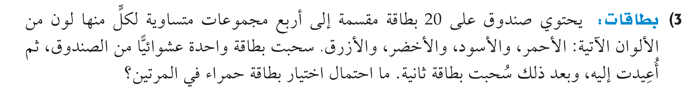









تاكد
:$A$الحمراء
الحادثتان مستقلتان
أعيدت
$$\frac{5}{20}$$
$$∙\frac{5}{20}$$
$$÷25$$
$$=\frac{ 25 }{400 }$$
$$=\frac{ 1 }{16 }$$
P( $A∩$ $A$ )=
$$÷25$$

Slide 14
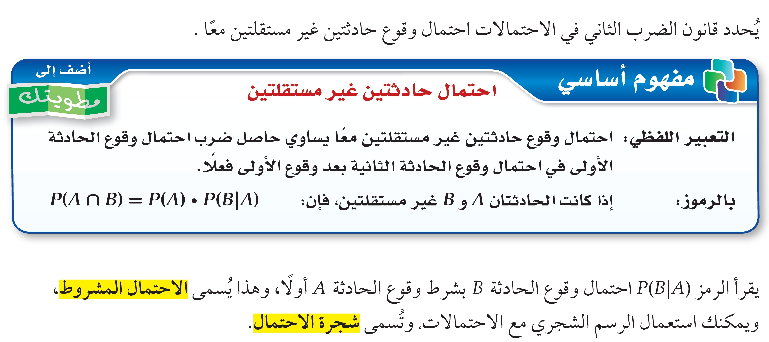
إحتمال حادثتين غيرمستقلتين

Slide 15
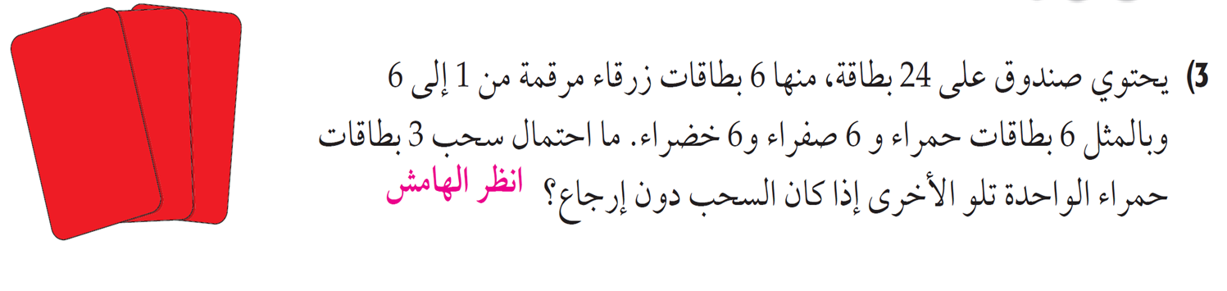
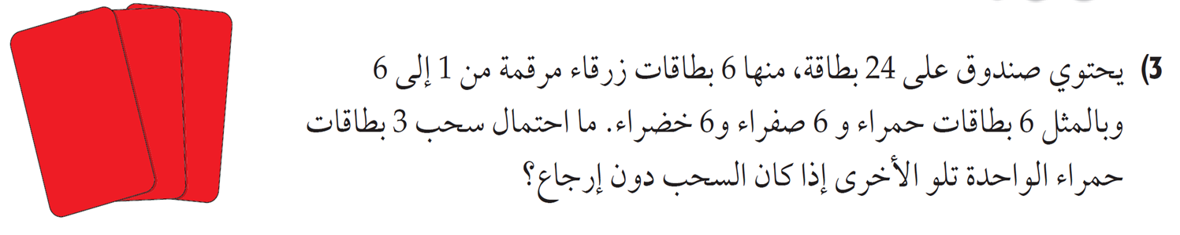


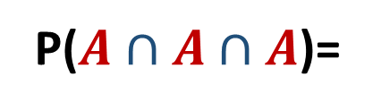








تحقق من فهمك
$:A$الحمراء
الحادثتان غيرمستقلتان
دون إرجاع
$$\frac{6}{24}$$
$$÷24$$
$$∙\frac{5}{23}$$
$$∙\frac{4}{22}$$
$$=\frac{ 120 }{12144 }$$
$$5$$
P($A∩A∩A$)=
$$=\frac{ }{ }$$
$$÷24$$
$$506$$

Slide 16
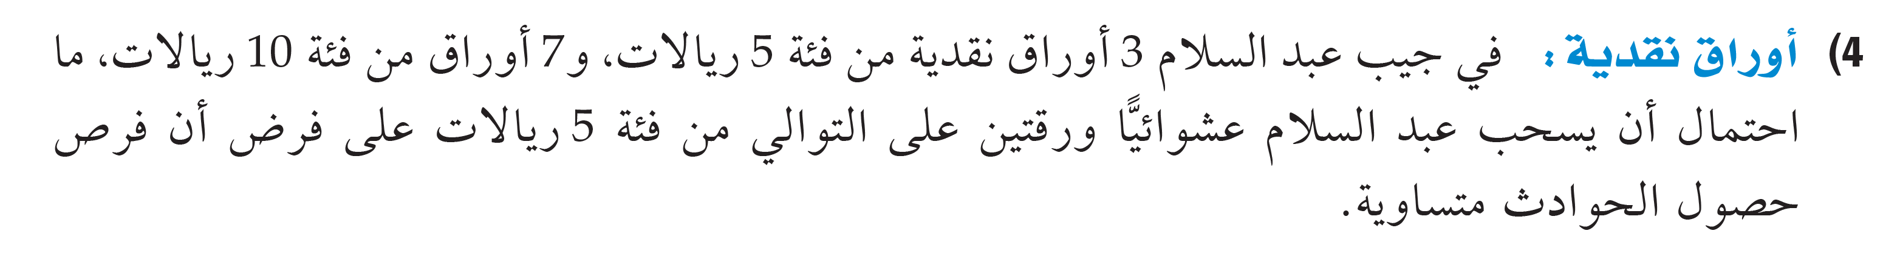


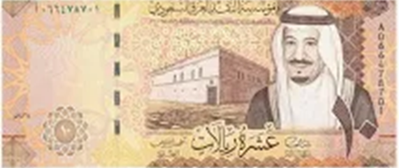






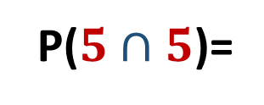



تاكد
على التوالي(دون إرجاع)
الحادثتان غيرمستقلتان
$$1$$
$$1$$
$$\frac{3}{10}$$
$$∙\frac{2}{9}$$
$$1$$
P($5∩5$)=
$$=\frac{ }{}$$
$$15$$
$$5$$
$$3$$

Slide 17
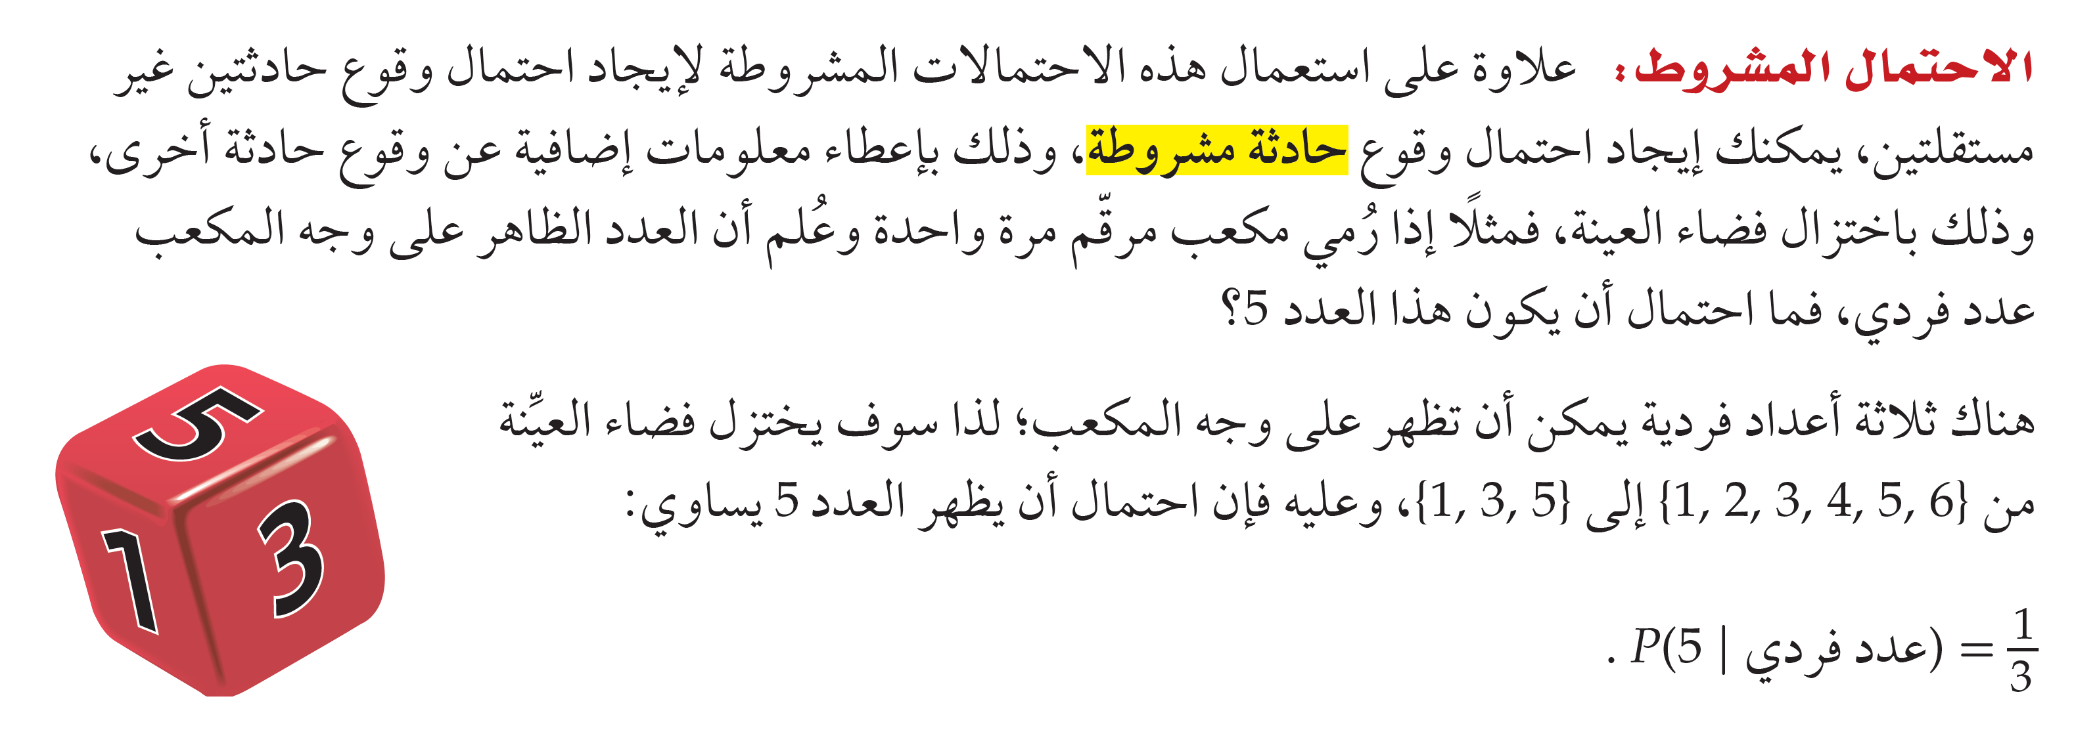

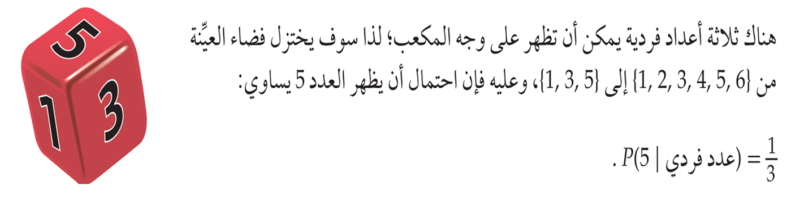

Slide 18

الإحتمال المشروط

Slide 19
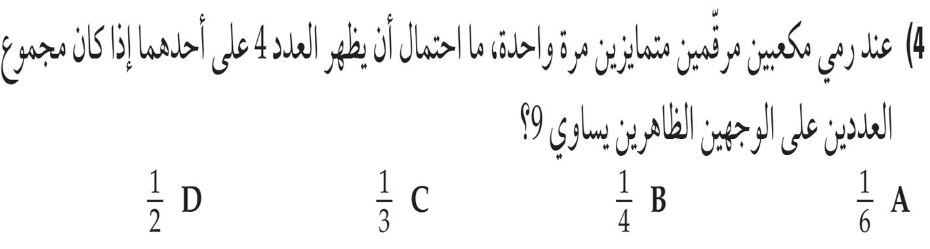
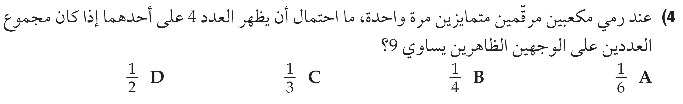












تحقق من فهمك
الإحتمال المشروط
$$\{ 1,2,3,4,5,6 \}$$
فضاء العينة (المكعب $1$ ):
$$2$$
$$P=\frac{}{}$$
$$\{ 1,2,3,4,5,6 \}$$
فضاء العينة (المكعب $2$ ):
$$=0.5$$
$$4$$
مجموع العددين(9)
$$(4,5)$$
$$,(5,4)$$
$$,(3,6)$$
$$,(6,3)$$

Slide 20
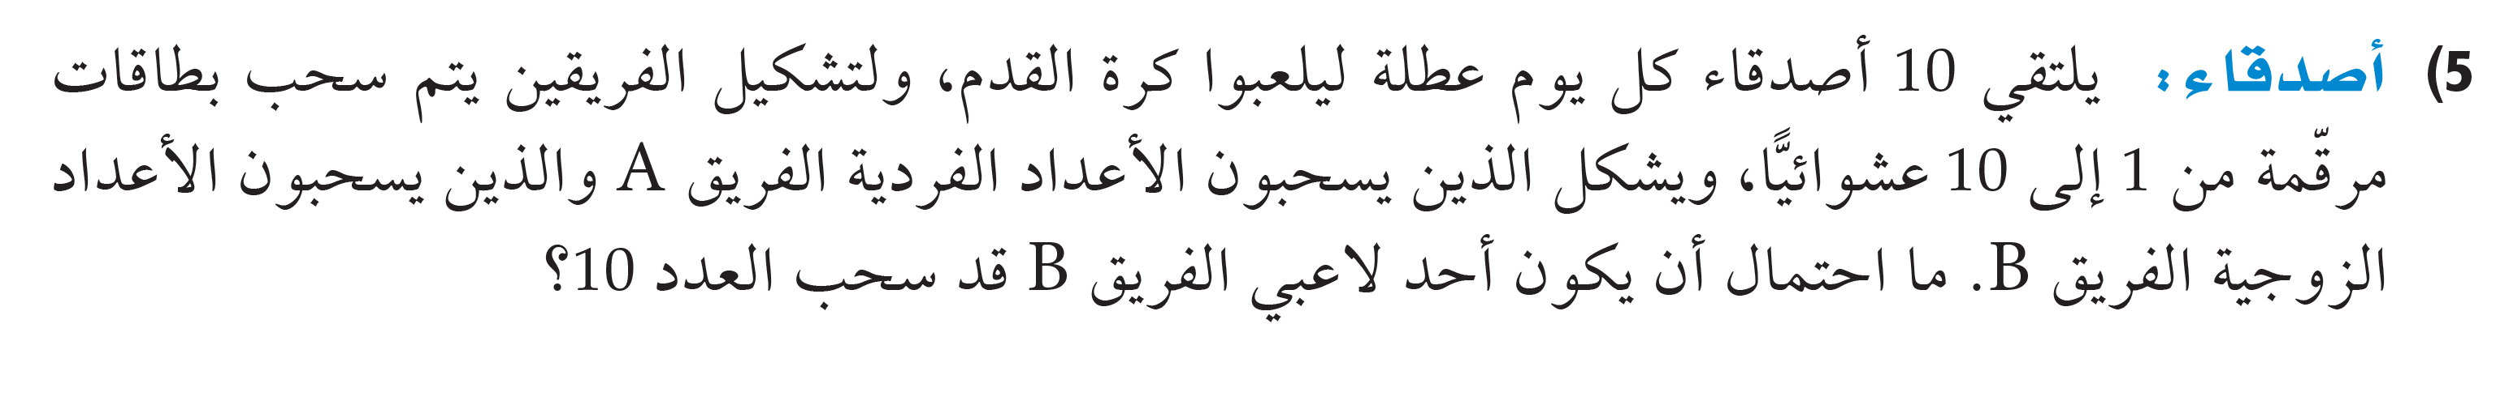





تاكد
$$\{ 1,3,5,7,9\}$$
الفريق (A):
1
$$P=\frac{ }{}$$
$$\{ 2,4,6,8,10\}$$
الفريق (B):
$$5$$

Slide 21

تحصيلي

Slide 22

تحصيلي

Slide 23

تحصيلي

Slide 24

تحصيلي

